Slide 1
ROS機器手臂(small robot arm)
作者: 李丞曜

Slide 2
目錄
4.moveit 用途（如何使用現成的運動學）
5.模型:URDF-FUSHION
6.Config Moveit Assistant
7.節點說明
8.python command
9.實際演示
11.接下來目標
1.目前方向，達成項目
  1.1 硬體
2.ROS功能以及我為什麼會需要用到
2.1 介紹工具 ROS / Rviz / Gazebo / Moveit
3.我如何做版本控制
3.1 docker 強大的版本控制
3.1.1 掛載以及.x11
3.1.2 docker gpu 掛載

Slide 3
目前狀況(Finished)
ros workspace 工作環境建立
ros aiml 專案launch
安裝雙系統
stm32cubeide安裝(lib5.so)
Rosserial launch(stm32)
Docker + Nvidia
x11畫面分享（docker -> ubuntu)
ROS虛擬教學小車成功啟動
Docker Rviz 可以啟動
Dockerfile撰寫
c 語言語法入門
建立機械手臂urdf
發起pola6 / panda / small 手臂urdf
Moveit Assistant
使用程式控制rviz 手臂

Slide 4
目前方向（缺少軟體）

Slide 5
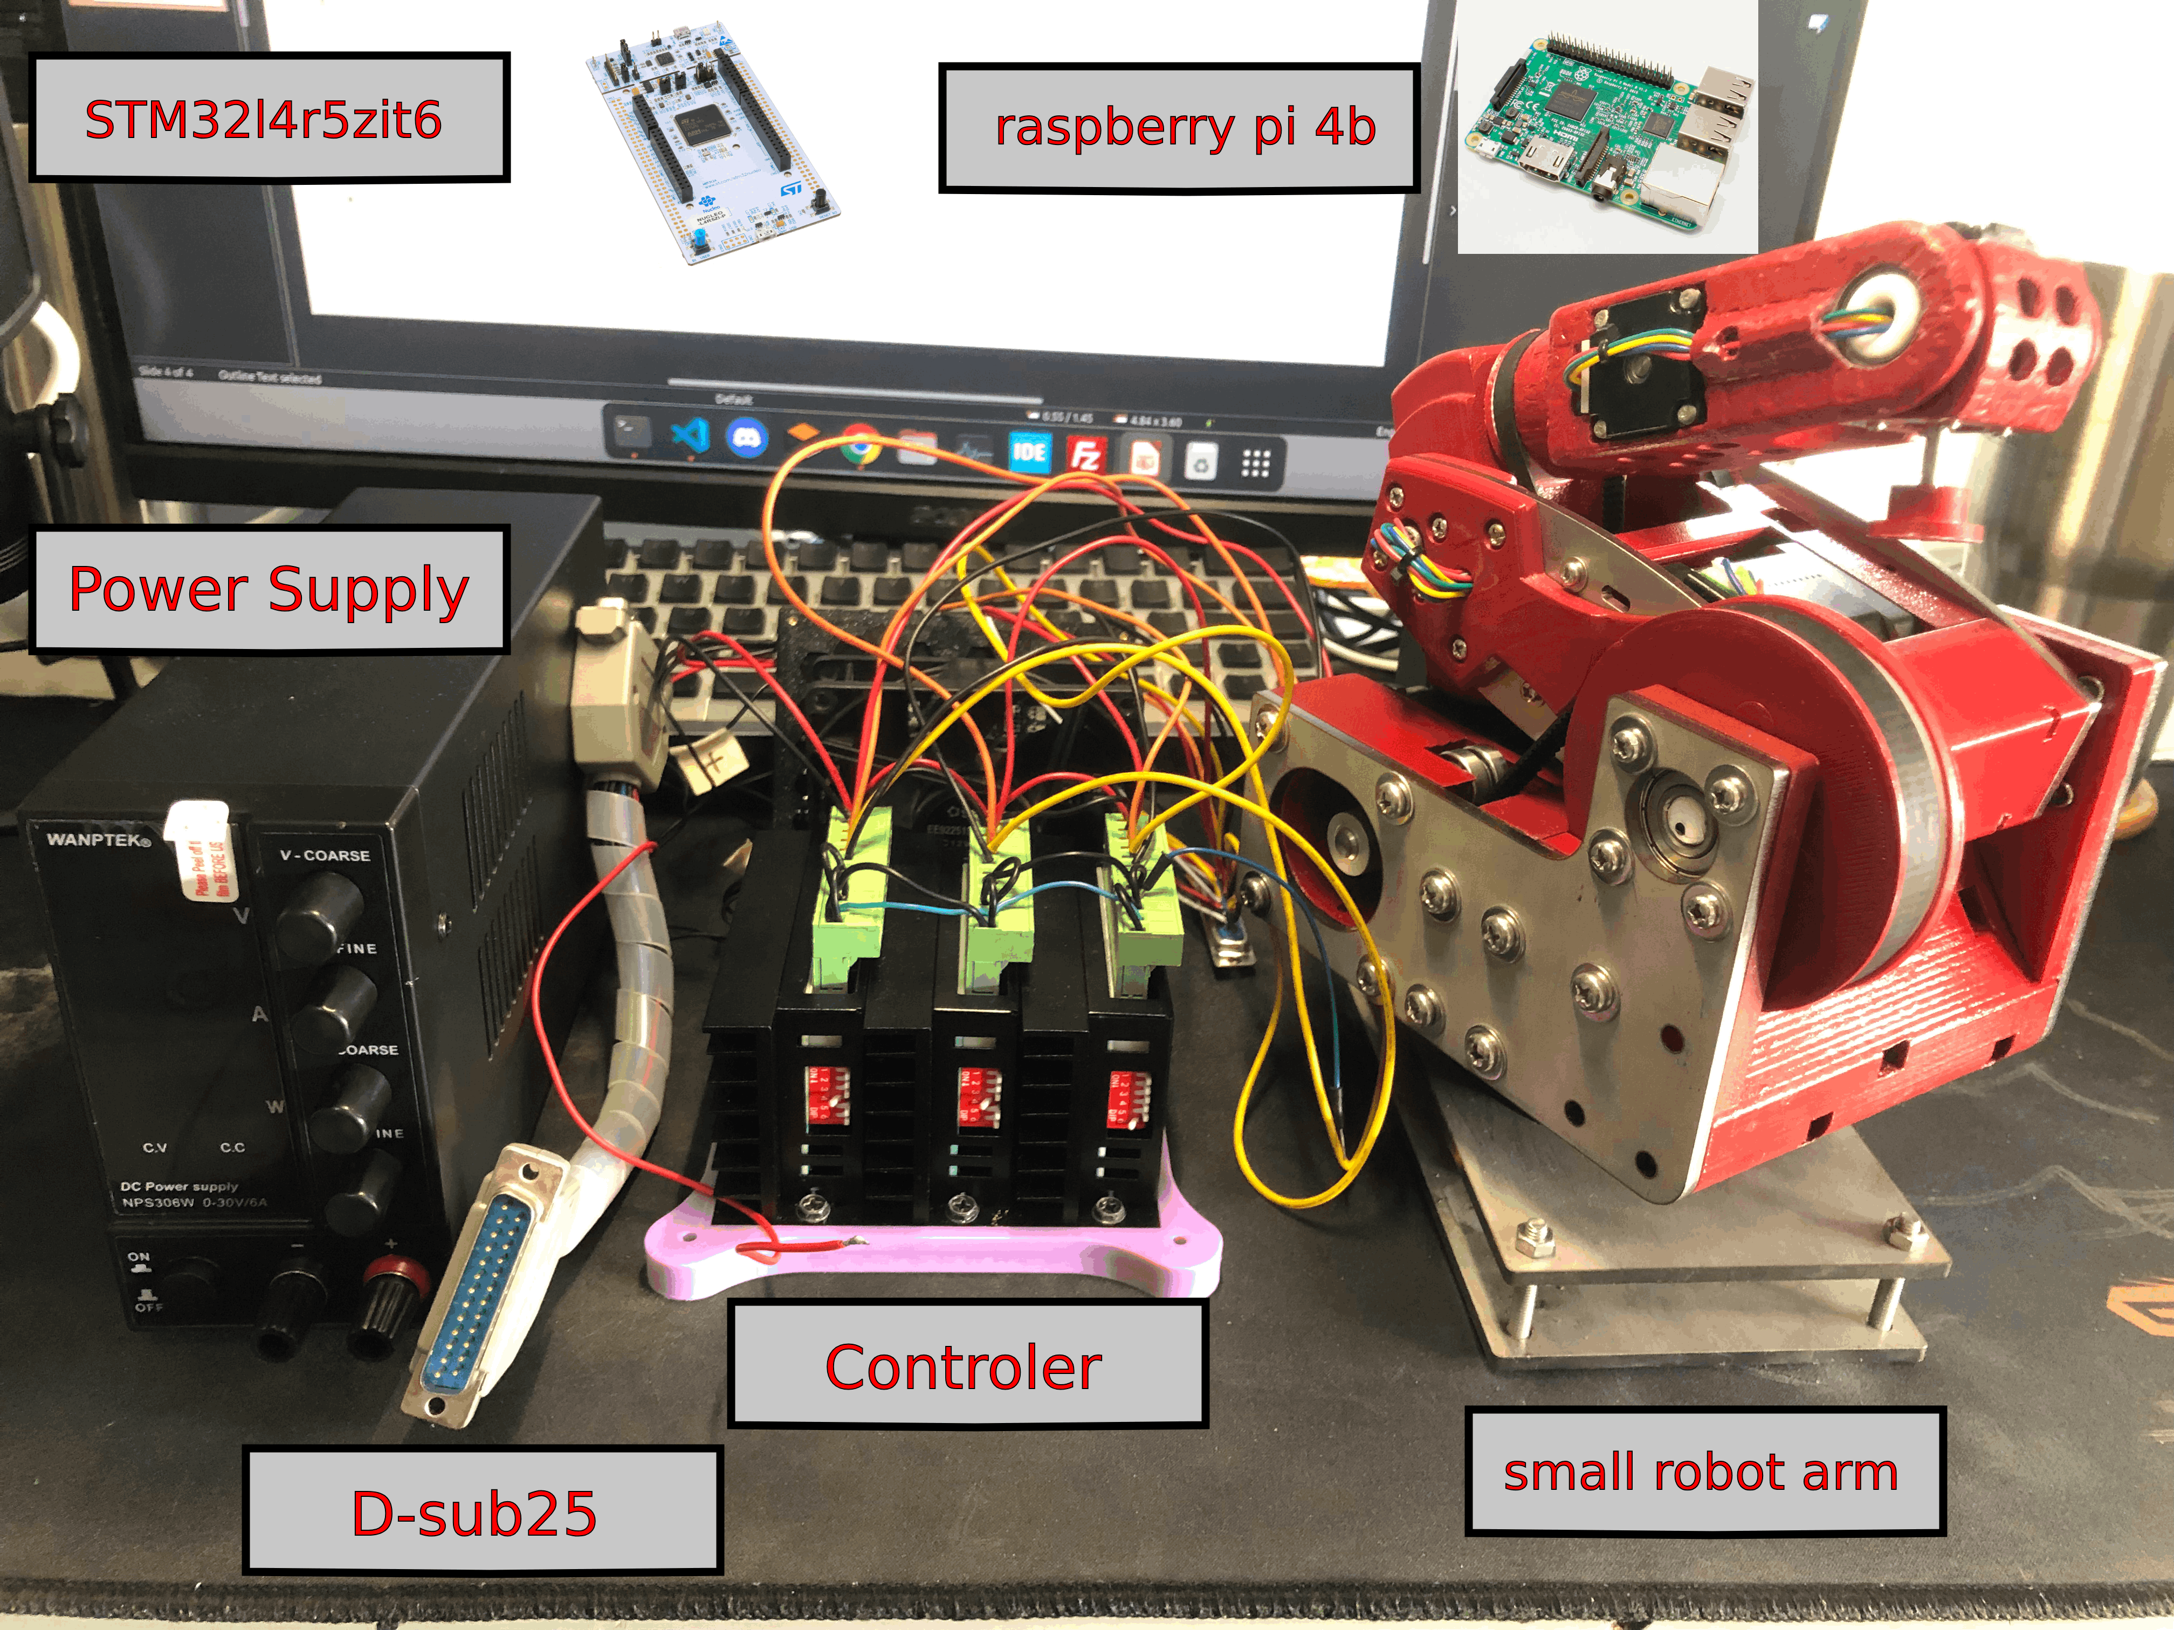
硬體

Slide 6
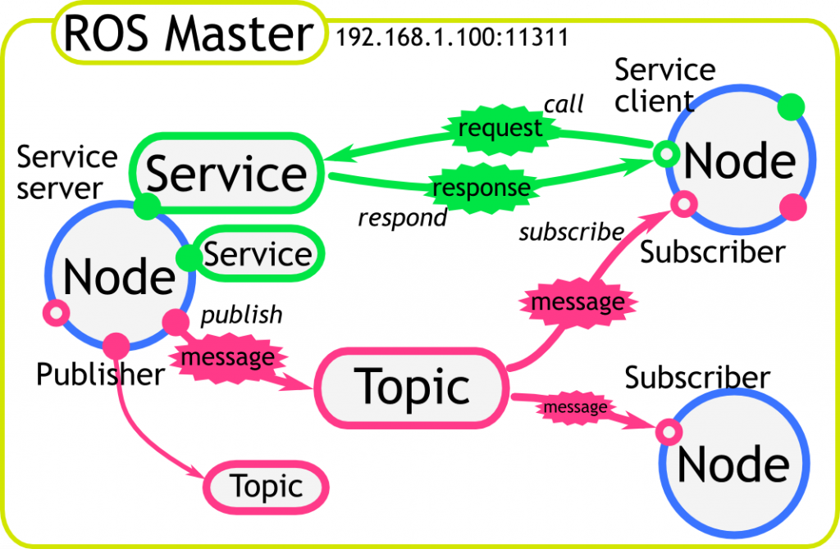
Robot Operating System (ROS)
使用原因

Slide 7
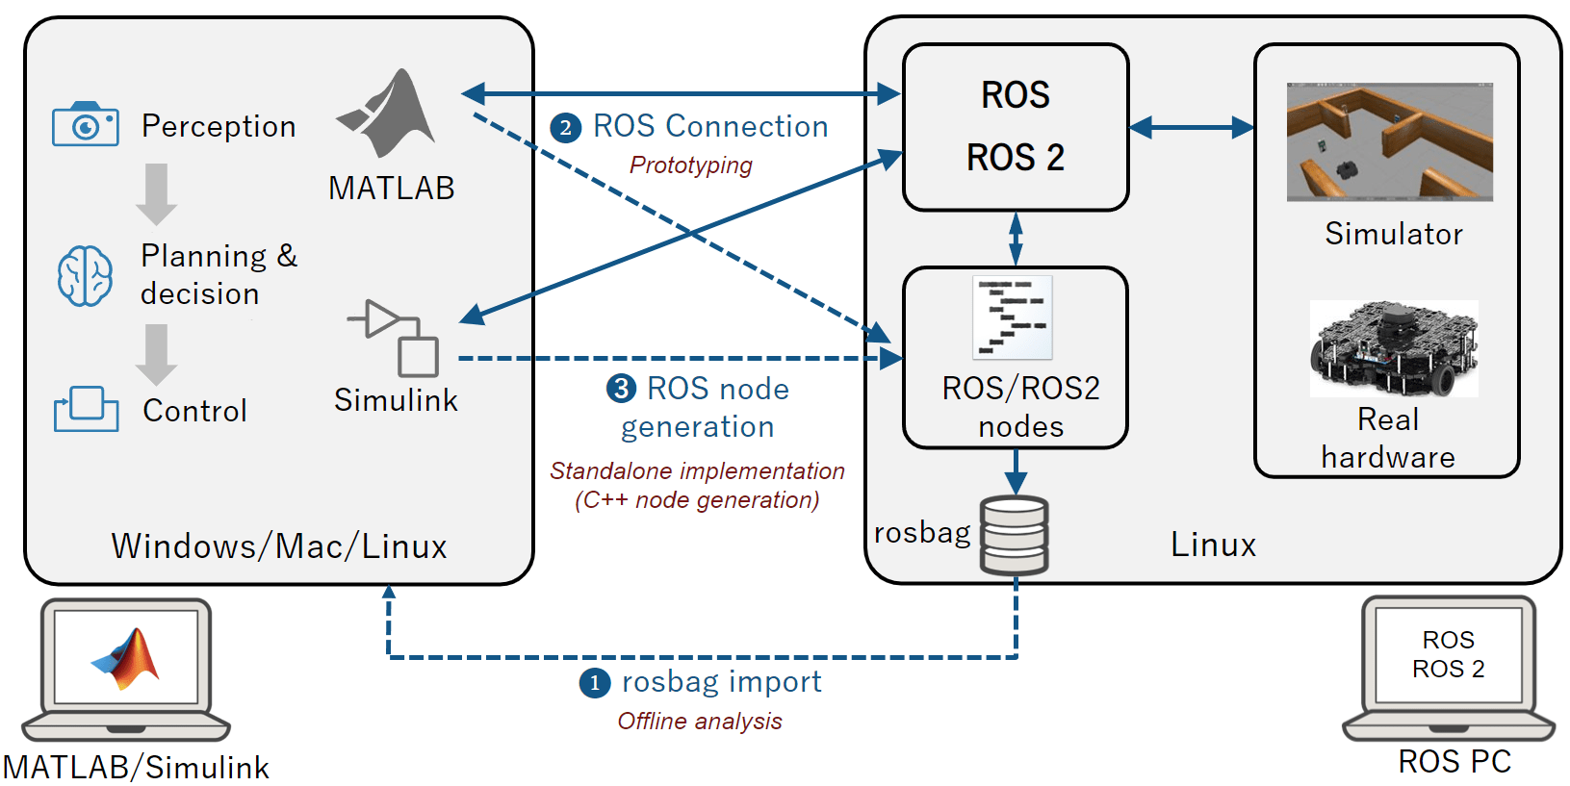
Example:

Slide 8


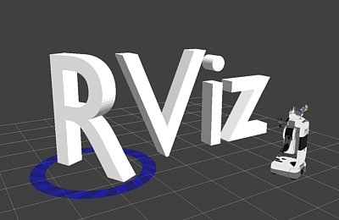
介紹工具
機器人系統
模型檢視軟體
彷真環境軟體

Slide 9

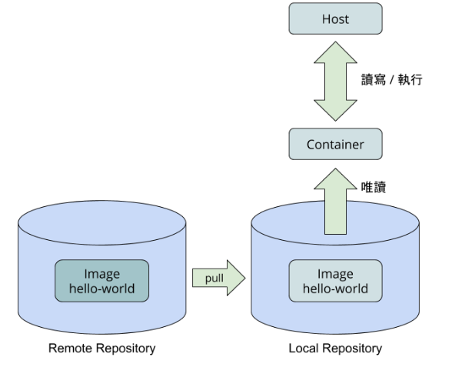
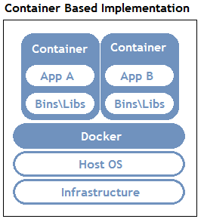
如何做版本控制
原理：

Slide 10
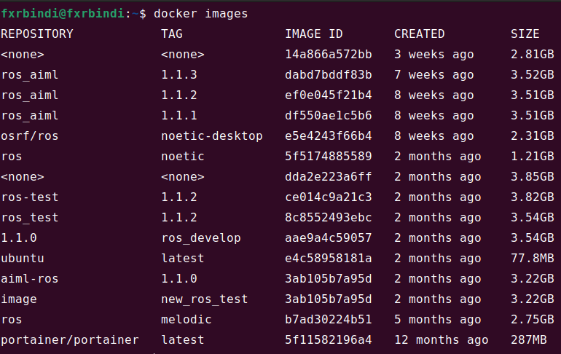
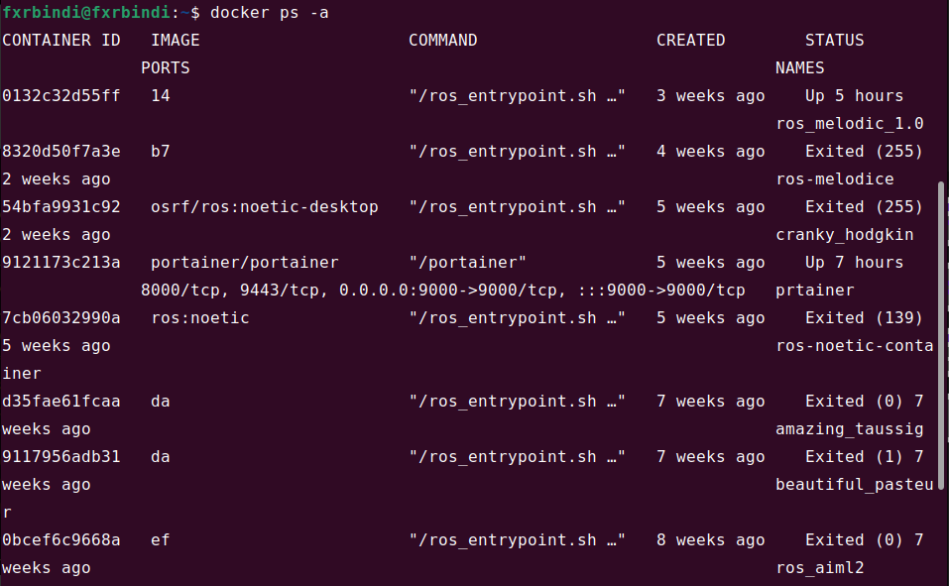
Docker
Image(映像)
Container(容器)
已啟用容器

Slide 11
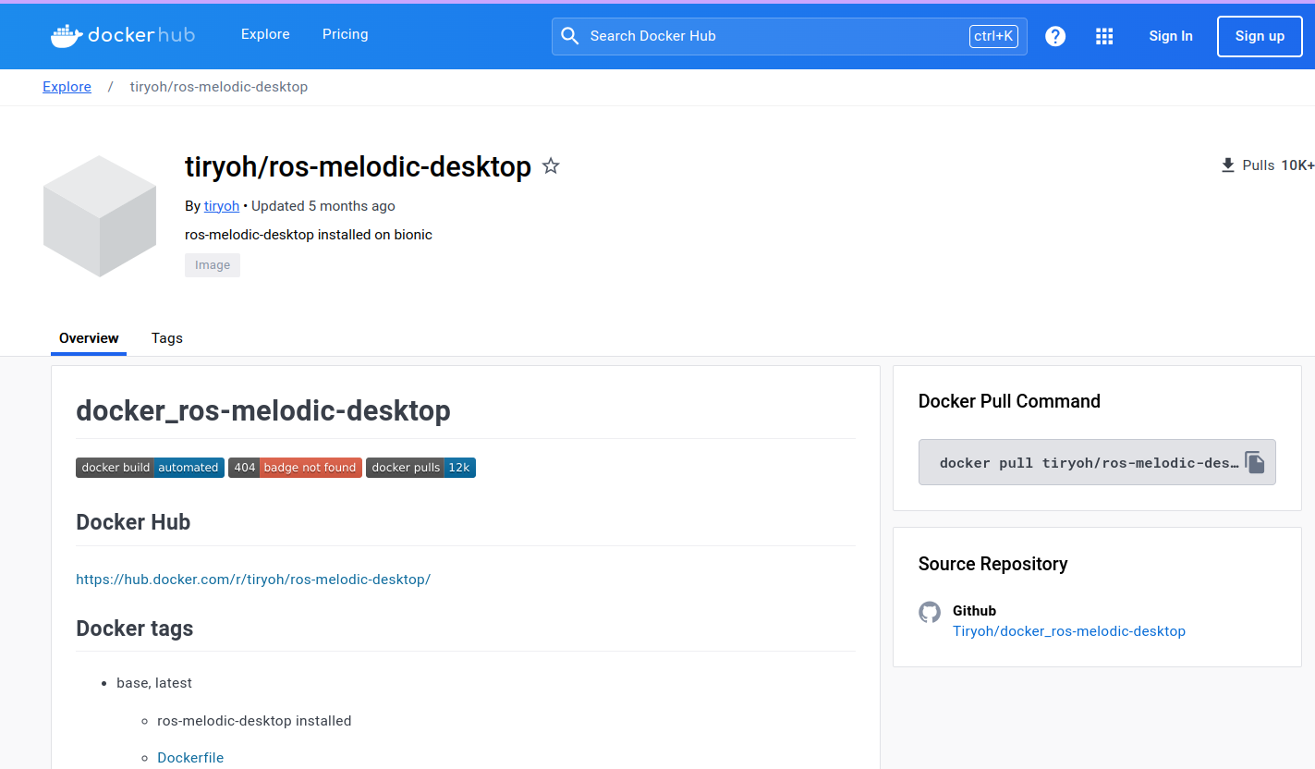
如何快速抓取(pull)一個ROS環境

Slide 12
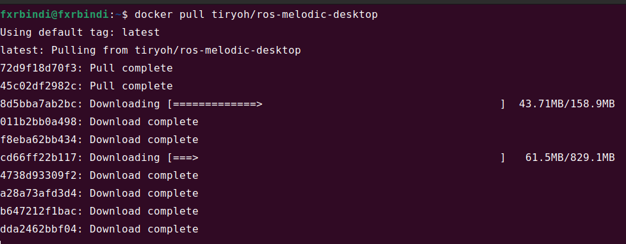
從docker pub 抓取Image
作者
版本
包含軟體

Slide 13
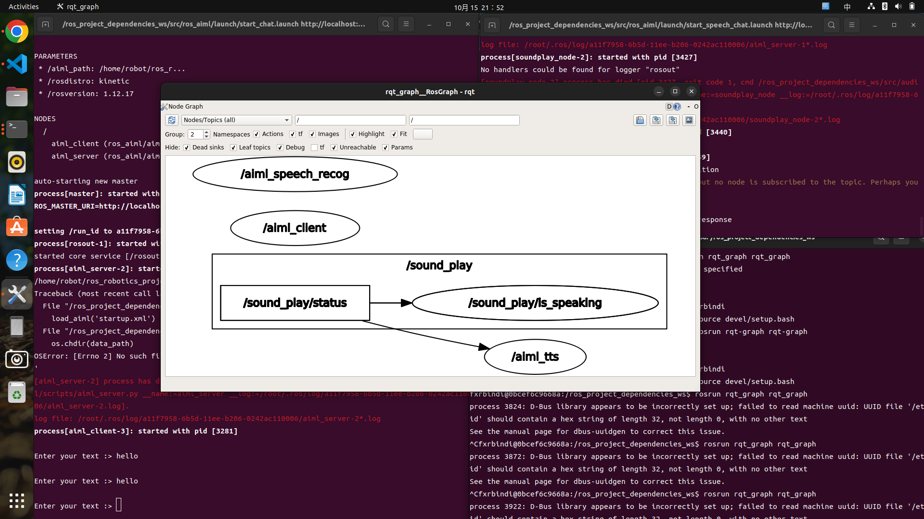
docker 掛載畫面/資料夾
docker run -it -e DISPLAY=$DISPLAY -v /tmp/.X11-unix:/tmp/.X11-unix -v /home/ckhung/data:/tmp/exdata 01 bin/bash
畫面
x11服務器
host到container資料夾路徑
直接將畫面傳回本機

Slide 14
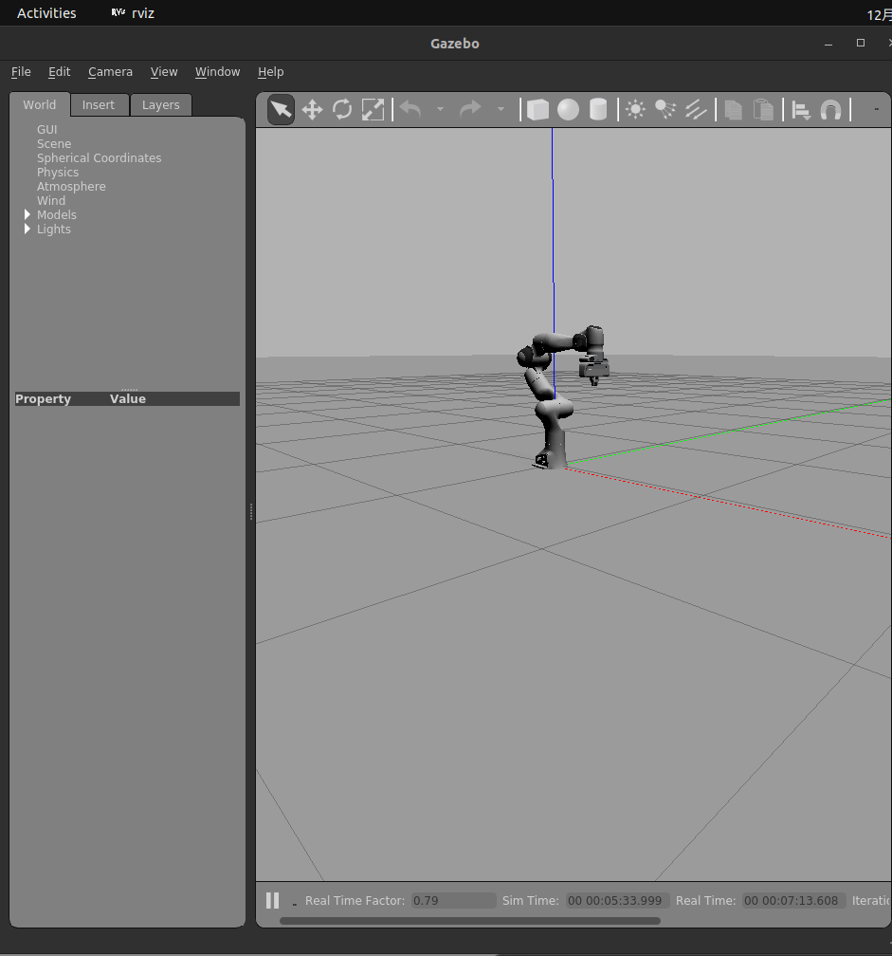
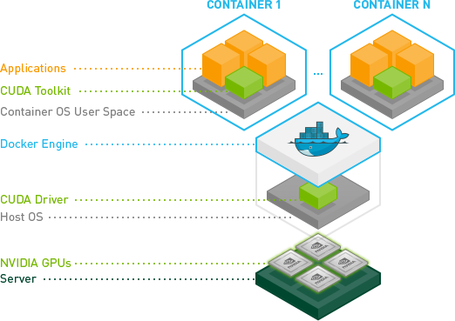
Docker-nvidia
Gazebo沒有GPU只有10fps

Slide 15
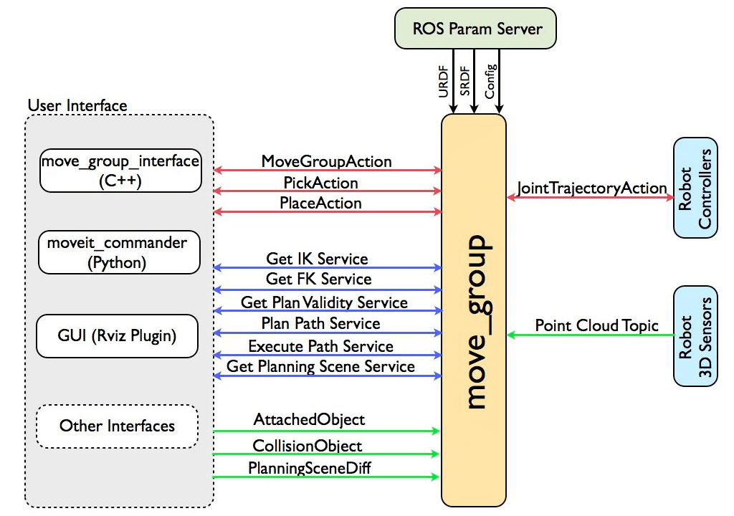
Moveit

Slide 16
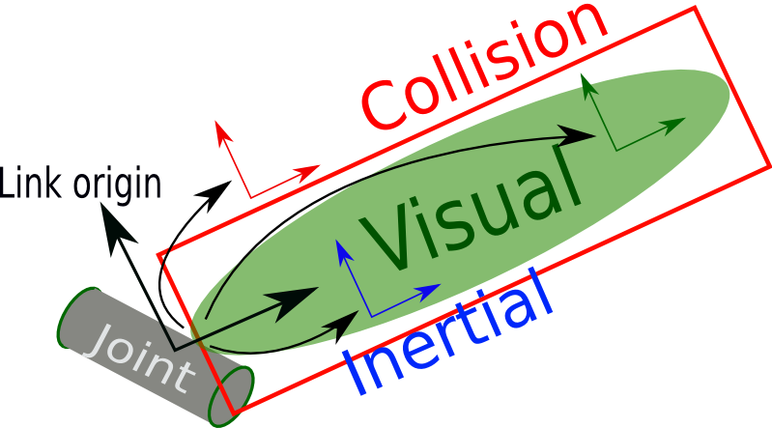
URDF(Unified Robot Description Format)

Slide 17
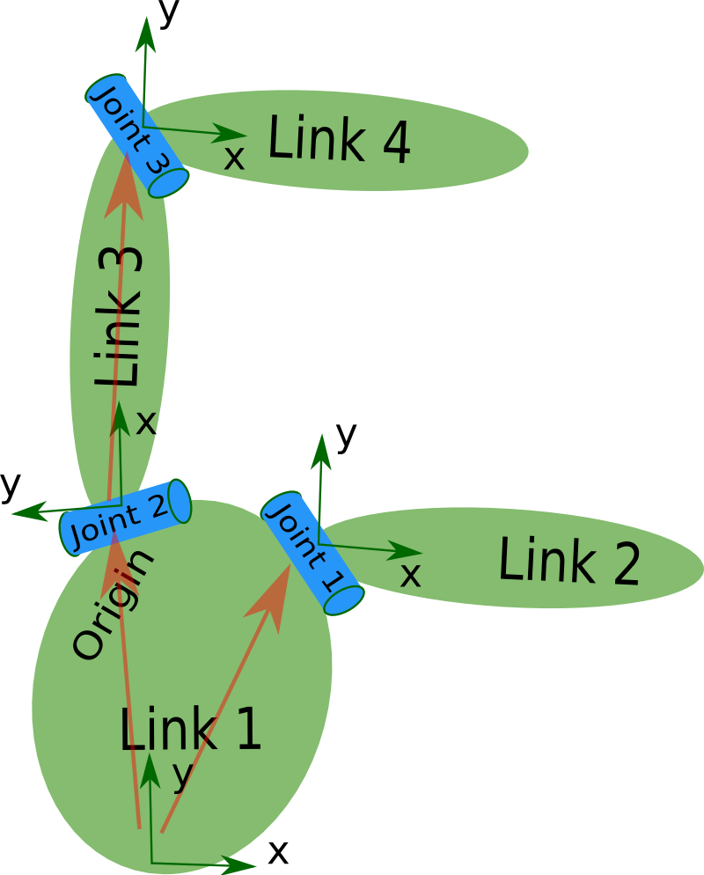
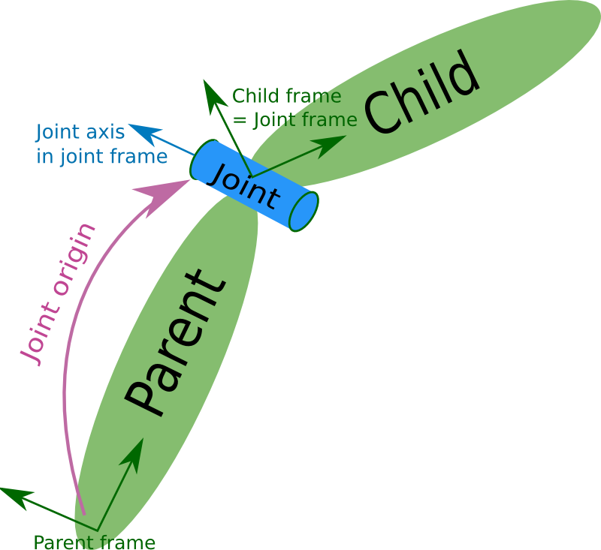
Joint & Link
父子架構

Slide 18
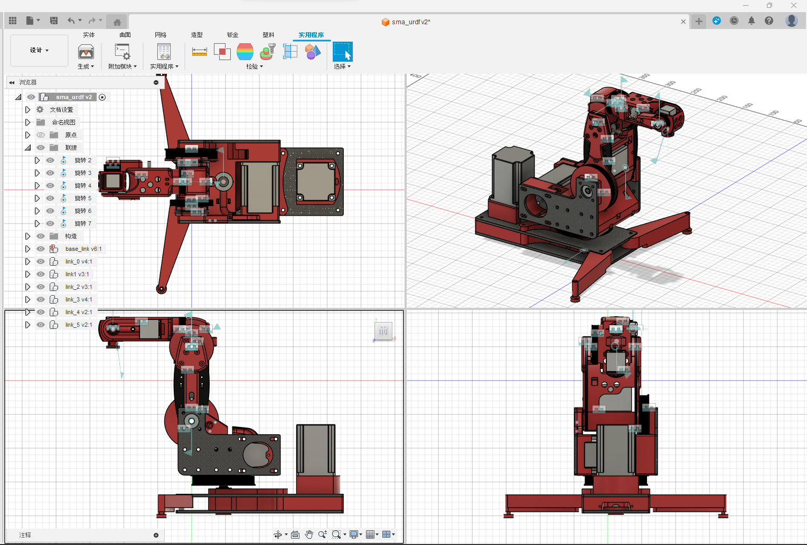
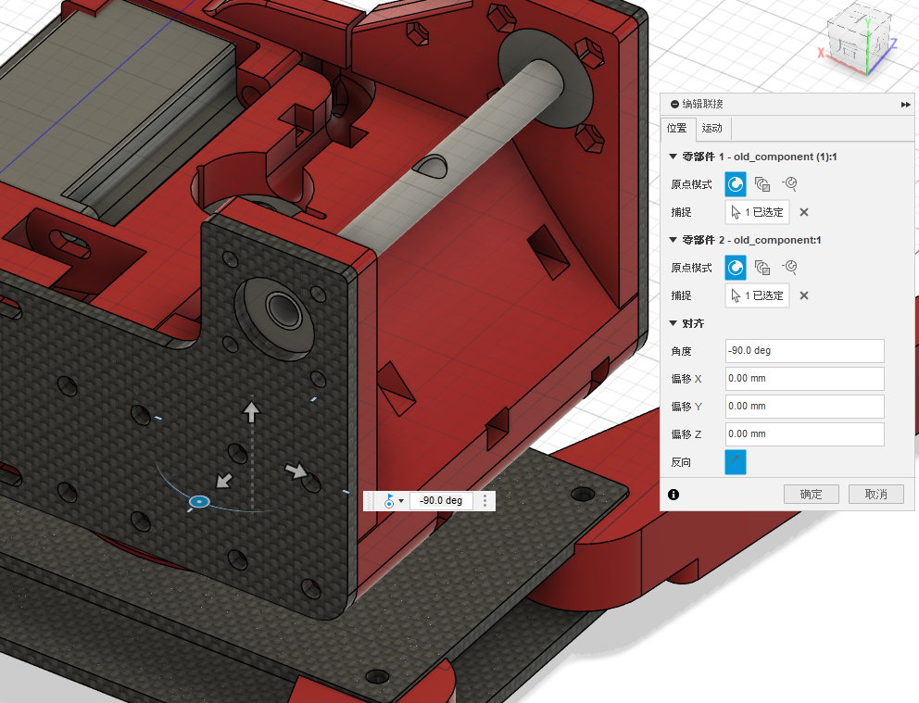
FUSION360 to URDF

Slide 19
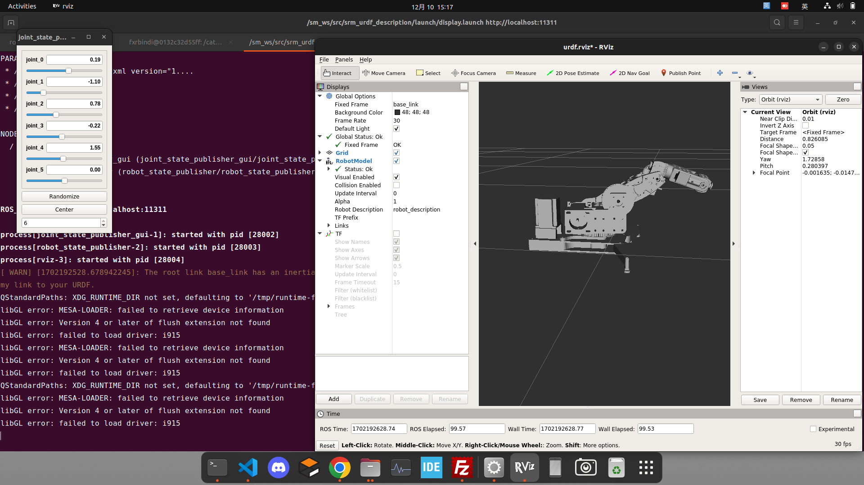
Rviz檢視模型

Slide 20
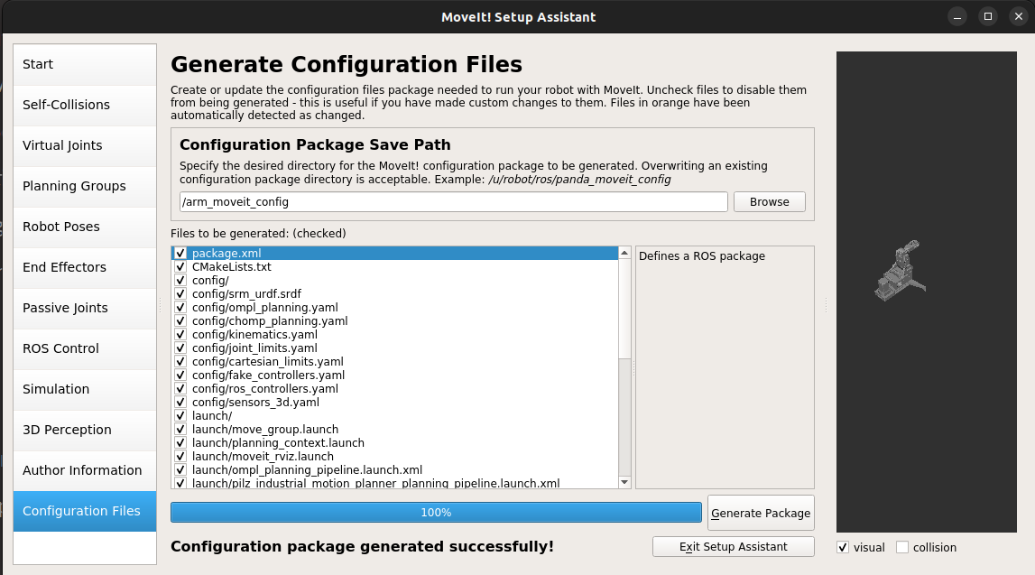
Moveit Setup Assistant

Slide 21
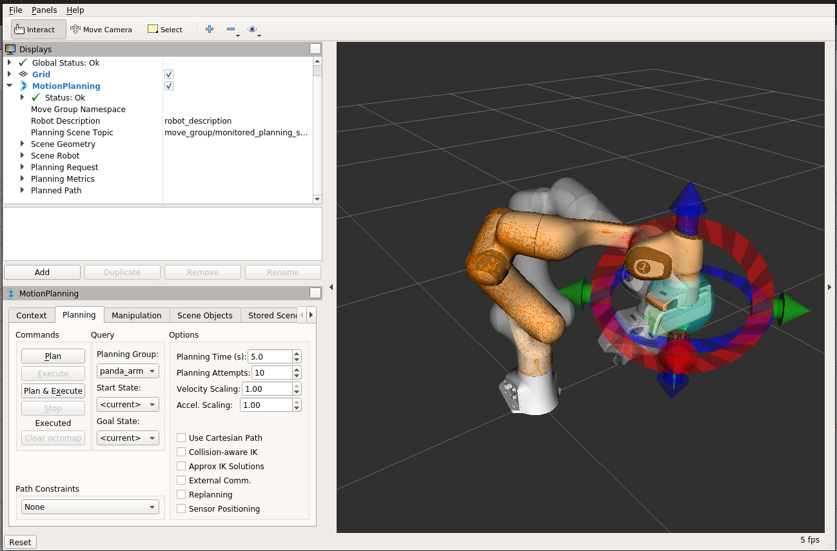
rviz-plugin(panda-moveit-config)

Slide 22
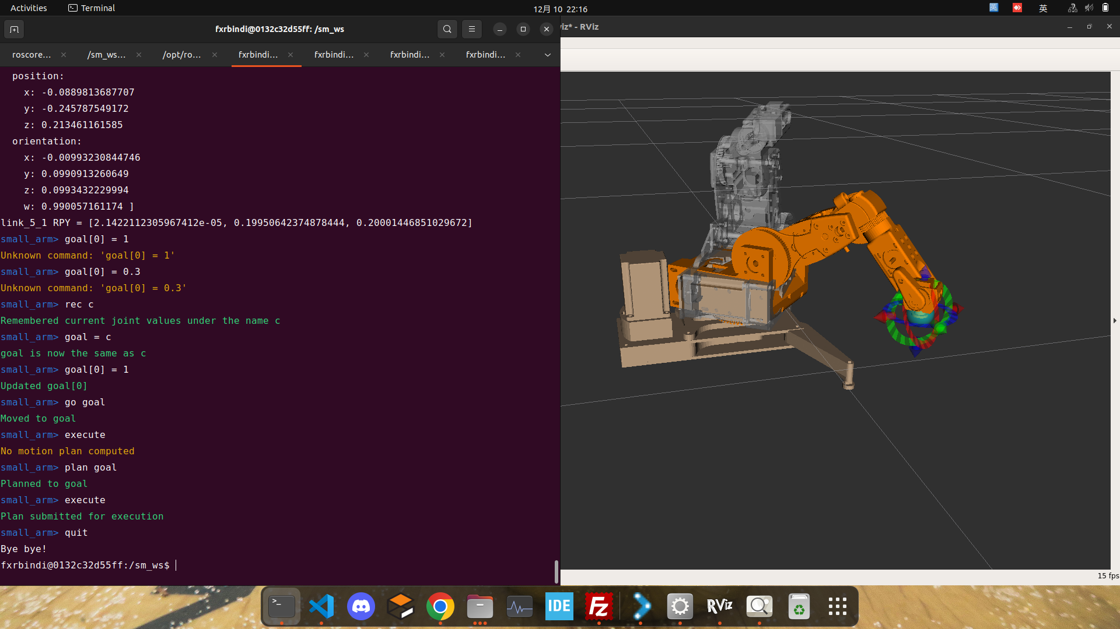
python command(只能控制Rviz)

Slide 23
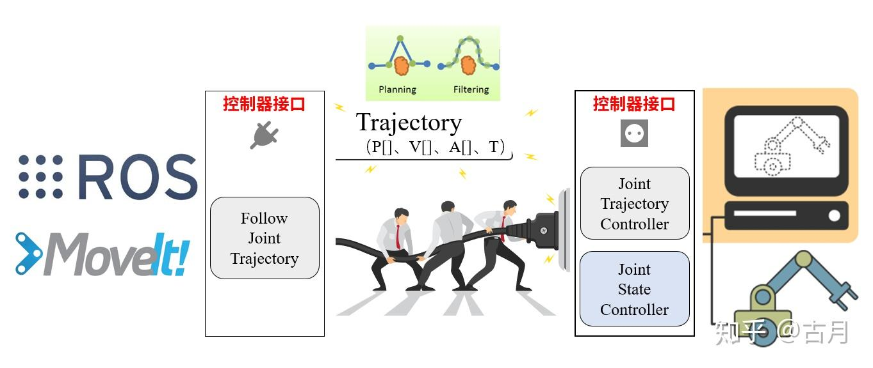
節點說明

Slide 24
目前問題
arm gazebo 原點錯誤

Slide 25
接下來目標
c++ interface
add object
ardiuno code轉成Hal
末端校正
object 2D抓取

